Slide 1
ELECTRONICĂ ANALOGICĂ
Departamentul de Electronică şi Calculatoare
str. Politehnicii 1, 500024 Braşov
0268 478705
Cursul nr. 6 – online
Circuite cu reacție negativă rezistivă

Slide 2
Probleme tratate
Amplificatorul de diferență
Eliminarea interferenței buclei de masă
Amplificatorul de instrumentație (AI)
AI realizat cu 3 AO
AI realizat cu 2 AO
AI monolitice
Aplicații ale AI (Gardarea intrărilor, Câștig programabil digital, Introducerea unui offset controlat la ieșirea AI, AI cu ieșire de curent, AI cu intrare de curent)
Amplificatoare pentru traductoare în punte
Problemă

Slide 3
Amplificatorul de diferență
Amplificatorul de diferență a fost introdus în cursul nr. 2, dar pentru că el constituie baza altor circuite importante, cum ar fi amplificatoarele de instrumentație și amplificatoarele pentru traductoare în punte, va fi analizat mai detaliat.
Recapitulare atât timp cât R₄/R₃=R₂/R₁, v_{O} se scrie:
$$v_{O}=\frac{R_{2}}{R_{1}}\left(v_{2}−v_{1}\right)$$

Slide 4
Amplificatorul de diferență
Caracteristicile unice ale amplificatorului de diferență sunt mai bine apreciate dacă introducem componentele de modul diferențial și de mod comun ale semnalelor de intrare, definite astfel:
$$v_{DM}=v_{2}−v_{1}$$
$$v_{CM}=\frac{v_{1}+v_{2}}{2}$$
$$v_{1}=v_{CM}−\frac{v_{DM}}{2}$$
$$v_{2}=v_{CM}+\frac{v_{DM}}{2}$$

Slide 5
Amplificatorul de diferență
Pe baza figurii, se poate defini pe scurt un amplificator de diferență adevărat ca un circuit care răspunde doar la componenta de mod diferențial v_{DM}, ignorând complet componenta de mod comun v_{CM}.
În particular, dacă legăm intrările împreună pentru a face v_{DM}=0 și aplicăm o tensiune de mod comun v_{CM} ≠ 0, un amplificator de diferență adevărat va produce v_{O}=0, indiferent de mărimea și polaritatea lui v_{CM}.

Slide 6
Amplificatorul de diferență
Descompunerea tensiunilor v₁ și v₂ în componentele v_{DM} și v_{CM} reflectă o situație întâlnită destul de frecvent în practică, cea a unui semnal diferențial de nivel scăzut, peste care se suprapune un semnal de mod comun de valoare mare, așa cum este cazul preluării semnalelor de la traductoare.
Semnalul util este cel diferențial; extragerea acestuia dintr-un mediu cu semnal de mod comun ridicat și apoi amplificarea acestuia poate fi o sarcină provocatoare.
Amplificatoarele de tip diferență fac față natural acestei provocări.

Slide 7
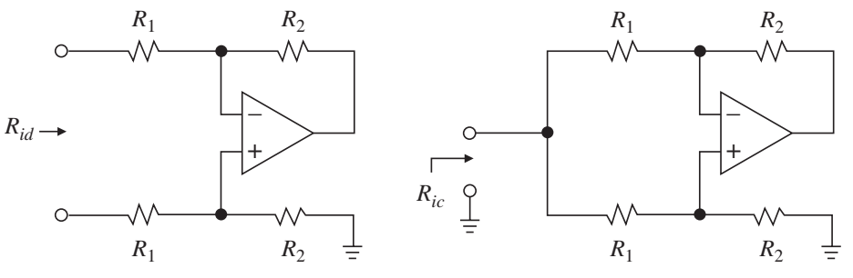
Amplificatorul de diferență
Rezistențele de intrare de mod diferențial și de mod comun
$$R_{ic}=\left(R_{1}+R_{2}\right)∥\left(R_{1}+R_{2}\right)=\frac{R_{1}+R_{2}}{2}$$
$$R_{id}=2R_{1}$$
(din cauza scurtcircuitului virtual dintre intrările AO)
(din cauză că v_{O}=0 datorită lui v_{DM}=0 și ieșirea devine astfel masă virtuală)

Slide 8
Amplificatorul de diferență
Efectul nepotrivirii rezistențelor
Un amplificator de diferență va fi insensibil la v_{CM} doar atât timp cât AO este ideal și rezistențele satisfac condiția de punte echilibrată, adică R₃/R₄=R₁/R₂.
În general, se poate spune că, dacă puntea este dezechilibrată, circuitul va răspunde nu numai la v_{DM}, ci și la v_{CM}.

Slide 9
Amplificatorul de diferență
Exemplu
În circuitul din figură R₁=R₃=10kΩ și R₂=R₄=100kΩ.
Presupunând rezistențe perfect potrivite, determinați v_{O} pentru fiecare dintre următoarele perechi de tensiune de intrare: (v₁, v₂)=(−0.1V, +0.1V), (4.9V, 5.1V), (9.9V, 10.1V).
Repetați subpunctul (a) cu rezistențele nepotrivite (care nu respectă relația de punte echilibrată) după cum urmează: R₁=10kΩ, R₂=98kΩ, R₃=9,9kΩ și R₄=103kΩ. Comentați rezultatul.

Slide 10
Amplificatorul de diferență
Rezolvare
(a) v_{O}=(100/10)×(v₂-v₁)=10×(v₂-v₁).
Deoarece v₂-v₁=0,2V în fiecare din cele trei cazuri, obținem v_{O}=10×0,2=2V indiferent de componenta de mod comun, care este, în ordine, v_{CM}=0V, 5V și 10V pentru cele trei perechi de tensiuni de intrare.

Slide 11
Amplificatorul de diferență
Rezolvare (continuare)
(b) Aplicând principiul superpoziției, v_{O}=A₂v₂-A₁v₁, unde
A₂=(1+R₂/R₁)/(1+R₃/R₄)=(1+98/10)/(1+9.9/103)=9.853V/V, și
A₁=R₂/R₁=98/10=9,8V/V.
Astfel,
pentru (v₁, v₂)=(−0,1V, +0,1V) obținem v_{O}=9,853(0,1)-9,8(−0,1)=1,965V
pentru (v₁, v₂) =(4,9V, 5,1V) obținem v_{O}=2,230V, iar
pentru (v₁, v₂) = (9,9V, 10,1V) obținem v_{O}=2,495V.

Slide 12
Amplificatorul de diferență
Rezolvare (continuare)
Comentariu:
Ca urmare a nepotrivirii rezistențelor, nu numai că avem v_{O}≠2V, dar și v_{O} se schimbă o dată cu componenta de mod comun.
În mod clar, circuitul nu mai este un adevărat amplificator de diferență.

Slide 13
Amplificatorul de diferență
CMRR (Common-Mode Rejection Ratio)
Raportul A_{dm}/A_{cm} reprezintă un factor de merit al circuitului și este denumit factor de rejecție a modului comun (CMRR).
Valoarea sa este exprimată în decibeli (dB) sub forma:
$${CMRR}_{dB}=20\log_{10}\left|\frac{A_{dm}}{A_{cm}}\right|$$

Slide 14
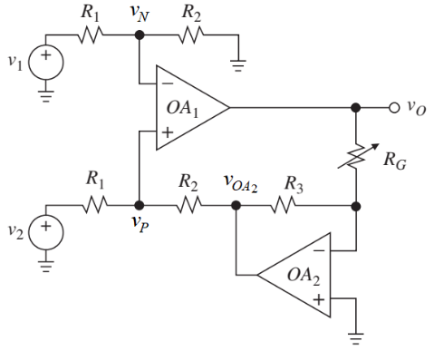
Amplificatorul de diferență
Câștig variabil
Circuitul din figură asigură un câștig proporțional liniar cu R_{G}
Exercițiu:
Demonstrați că funcția de transfer a circuitului este
Indicație: v_{N}=v_{P}, iar v_{P} se determină prin superpoziție

Slide 15
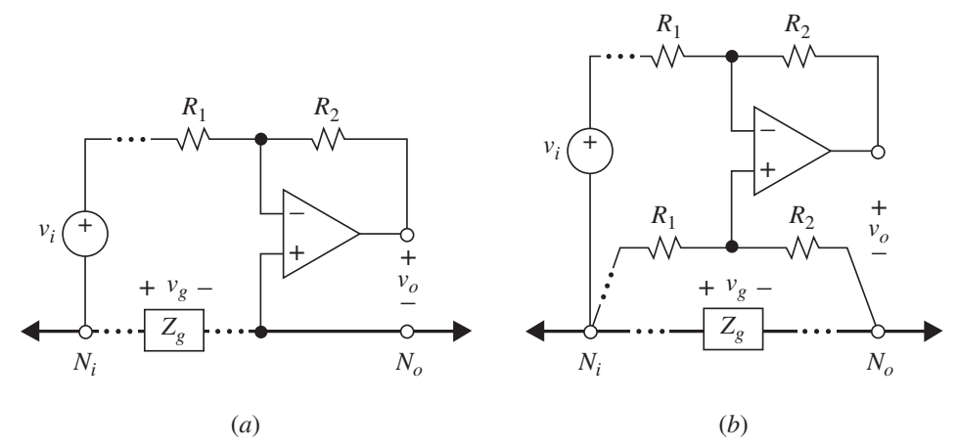
Amplificatorul de diferență
Eliminarea interferenței de buclă de masă
Semnalul v_{i} trebuie amplificat de un amplificator inversor obișnuit. Din păcate, amplificatorul vede la intrarea sa un semnal format din v_{i} în serie cu v_{g}, deci

Slide 16
Amplificatorul de diferență
Eliminarea interferenței de buclă de masă
Prezența termenului v_{g}, denumită în general interferență de buclă de masă, poate degrada calitatea semnalului de ieșire în mod apreciabil, mai ales dacă v_{i} este un semnal de nivel scăzut, comparabil cu v_{g}, așa cum se întâmplă adesea cu semnalele de la traductoare în mediile industriale.

Slide 17
Amplificatorul de diferență
Eliminarea interferenței de buclă de masă
Putem scăpa de termenul v_{g}, considerând v_{i} ca un semnal diferențial și v_{g} ca un semnal de mod comun. Pentru a face acest lucru, amplificatorul original se înlocuiește cu un amplificator de diferență așa cum se arată în figura (b).
prin superpoziție
$$v_{O}=−\frac{R_{2}}{R_{1}}\left(v_{i}+v_{g}\right)+\frac{R_{2}}{R_{1}+R_{2}}v_{g}\left(1+\frac{R_{2}}{R_{1}}\right)=−\frac{R_{2}}{R_{1}}v_{i}$$

Slide 18
Amplificatoare de instrumentație
Un amplificator de instrumentație (Instrumentation Amplifier), AI este un amplificator de diferență care îndeplinește următoarele specificații:
impedanțe de intrare de mod comun și de mod diferențial extrem de ridicate (ideal infinit);
impedanță de ieșire foarte mică (ideal zero);
câștig precis și stabil, de obicei în intervalul 1V/V până la 10³V/V;
factor de rejecție a modului comun extrem de ridicat.

Slide 19
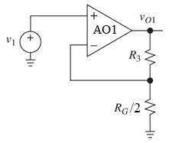
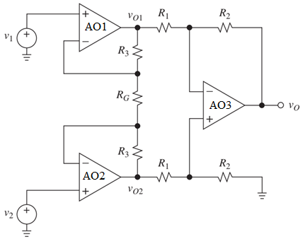
Amplificatoare de instrumentație
Amplificator de instrumentație realizat cu 3 AO
Din simetria circuitului, la jumătatea rezistenței R_{G} potențialul este zero și oricare din circuitele realizat cu AO1 sau AO2 poate fi desenat astfel:
$$v_{O1}=\left(1+\frac{R_{3}}{{R_{G}}/2}\right)v_{1}=\left(1+\frac{2R_{3}}{R_{G}}\right)v_{1}$$
$$v_{O2}=\left(1+\frac{R_{3}}{{R_{G}}/2}\right)v_{2}=\left(1+\frac{2R_{3}}{R_{G}}\right)v_{2}$$

Slide 20
Amplificatoare de instrumentație
$$v_{O1}=\left(1+\frac{R_{3}}{{R_{G}}/2}\right)v_{1}=\left(1+\frac{2R_{3}}{R_{G}}\right)v_{1}$$
$$v_{O2}=\left(1+\frac{R_{3}}{{R_{G}}/2}\right)v_{2}=\left(1+\frac{2R_{3}}{R_{G}}\right)v_{2}$$
Amplificator de instrumentație realizat cu 3 AO
Circuitul realizat cu AO3 este un amplificator de diferență echilibrat
$$v_{O}=\frac{R_{2}}{R_{1}}\left(v_{O2}−v_{O1}\right)$$
Combinând cele 3 relații, rezultă:
$$v_{O}=\left(1+\frac{R_{3}}{{R_{G}}/2}\right)\frac{R_{2}}{R_{1}}\left(v_{2}−v_{1}\right)$$

Slide 21
Amplificatoare de instrumentație
$$v_{O}=\left(1+\frac{R_{3}}{{R_{G}}/2}\right)\frac{R_{2}}{R_{1}}\left(v_{2}−v_{1}\right)$$
Amplificator de instrumentație realizat cu 3 AO
Amplificarea totală se poate scrie:
$$A=A_{I}×A_{II}$$
$$A_{I}=\left(1+\frac{R_{3}}{{R_{G}}/2}\right)$$
$$A_{II}=\frac{R_{2}}{R_{1}}$$

Slide 22
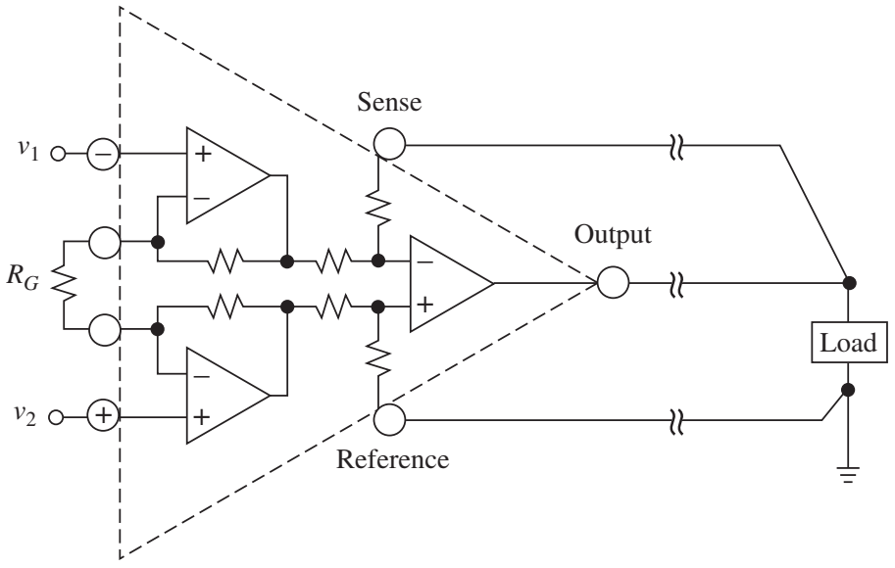
Amplificatoare de instrumentație
AI cu 3 AO sub formă de circuit integrat
Prin utilizarea bornelor SENSE și REFERENCE se compensează căderile de tensiune de pe firele de conexiune ale sarcinii (Load) în cazul unor curenți relativ mari și a unor fire de lungime mare.

Slide 23
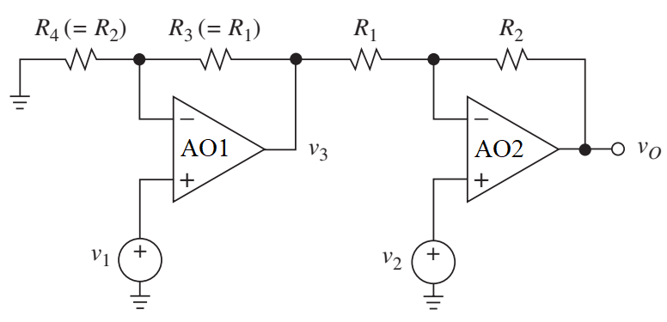
Amplificatoare de instrumentație
AI realizat cu 2 AO
AO1 este într-o configurație neinversoare
$$v_{3}=\left(1+\frac{R_{3}}{R_{4}}\right)v_{1}$$
Prin superpoziție, v_{O} se scrie: v_{O}=v_{O1}+v_{O2}
unde
$$v_{O1}=−\frac{R_{2}}{R_{1}}v_{3}=−\frac{R_{2}}{R_{1}}\left(1+\frac{R_{3}}{R_{4}}\right)v_{1}$$
$$v_{O2}=\left(1+\frac{R_{2}}{R_{1}}\right)v_{2}$$

Slide 24
Amplificatoare de instrumentație
$$v_{O1}=−\frac{R_{2}}{R_{1}}v_{3}=−\frac{R_{2}}{R_{1}}\left(1+\frac{R_{3}}{R_{4}}\right)v_{1}$$
$$v_{O2}=\left(1+\frac{R_{2}}{R_{1}}\right)v_{2}$$
Se poate scrie
AI realizat cu 2 AO
$$v_{O1}=−\frac{R_{1}+R_{2}}{R_{1}}\frac{R_{2}}{R_{1}+R_{2}}\left(1+\frac{R_{3}}{R_{4}}\right)v_{1}$$
de unde
$$v_{O1}=−\left(1+\frac{R_{2}}{R_{1}}\right)\frac{1+{R_{3}}/{R_{4}}}{1+{R_{1}}/{R_{2}}}v_{1}$$
și
$$v_{O}=\left(1+\frac{R_{2}}{R_{1}}\right)×\left(v_{2}−\frac{1+{R_{3}}/{R_{4}}}{1+{R_{1}}/{R_{2}}}v_{1}\right)$$

Slide 25
Amplificatoare de instrumentație
$$v_{O}=\left(1+\frac{R_{2}}{R_{1}}\right)×\left(v_{2}−\frac{1+{R_{3}}/{R_{4}}}{1+{R_{1}}/{R_{2}}}v_{1}\right)$$
AI realizat cu 2 AO
Pentru a realiza o reală operație de diferență, avem nevoie ca 1+R₃/R₄=1+R₁/R₂ sau
$$\frac{R_{3}}{R_{4}}=\frac{R_{1}}{R_{2}}$$
Cu această condiție îndeplinită
$$v_{O}=\left(1+\frac{R_{2}}{R_{1}}\right)\left(v_{2}−v_{1}\right)$$

Slide 26
Amplificatoare de instrumentație
$$v_{O}=\left(1+\frac{R_{2}}{R_{1}}\right)\left(v_{2}−v_{1}\right)$$
AI realizat cu 2 AO
Circuitul se bucură de rezistențe mari la intrare și rezistență redusă la ieșire.
Pentru a maximiza CMRR, una dintre rezistențe, de exemplu, R₄, ar trebui să fie variabilă.

Slide 27
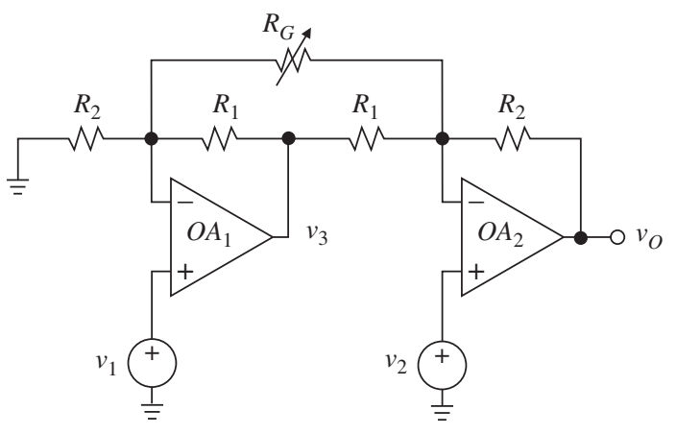
Amplificatoare de instrumentație
$$v_{O}=\left(1+\frac{R_{2}}{R_{1}}\right)\left(v_{2}−v_{1}\right)$$
AI realizat cu 2 AO
Adăugarea unei rezistențe variabile între intrările inversoare ale celor două AO ca în figură permite obținerea unui câștig reglabil.
Se poate arăta că v_{O}=A(v₂-v₁), unde
$$A=1+\frac{R_{2}}{R_{1}}+\frac{{2R}_{2}}{R_{G}}$$

Slide 28
Amplificatoare de instrumentație
În comparație cu configurația cu 3AO, versiunea cu 2AO oferă avantajul evident de a necesita mai puține rezistențe, precum și un AO mai puțin.
Configurația este potrivită pentru realizările cu un AO dublu, cum ar fi OP227.
Potrivirea mai strânsă disponibilă de obicei cu AO dublu oferă o creștere semnificativă a performanțelor.

Slide 29
Amplificatoare de instrumentație
Un dezavantaj al configurației cu AO dublu este faptul că tratează intrările asimetric deoarece v₁ trebuie să se propage prin AO₁ înainte de a se combina cu v₂.
Din cauza acestei întârzieri suplimentare, componentele de mod comun ale celor două semnale nu se vor mai anula reciproc odată cu creșterea frecvenței, ceea ce duce la o degradare prematură a CMRR cu frecvența.

Slide 30
Amplificatoare de instrumentație
În schimb, configurația cu 3 AO se bucură de un grad mai mare de simetrie și, de obicei, menține performanțe ridicate ale CMRR pe o gamă mai largă de frecvență.
Factorii care limitează CMRR-ul în acest caz sunt neconcordanțele întârzierilor prin cele 2 AO din primul etaj, precum și dezechilibrul de punte și limitările de mod comun ale AO din cel de al doilea etaj.

Slide 31
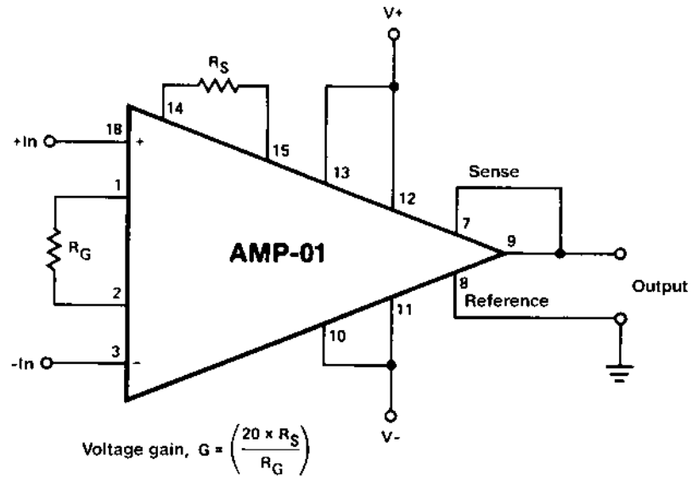
Amplificatoare de instrumentație
AI monolitice
Necesitatea utilizării amplificatoarelor de instrumentație apare atât de des încât se justifică fabricarea de CI specializate pentru a îndeplini doar această funcție.
În comparație cu realizările care conțin AO de uz general, această abordare permite o optimizare a parametrilor critici pentru ele, în special CMRR-ul, liniaritatea câștigului și zgomotul.

Slide 32
Aplicații ale amplificatoarelor de instrumentație
Gardarea intrărilor
În aplicații precum monitorizarea proceselor industriale periculoase, sursa de semnal și amplificatorul pot fi situate la distanță mare între ele. Pentru a ajuta la reducerea efectului preluării zgomotului, precum și a interferenței buclei de masă, semnalul de intrare este transmis printr-o pereche de fire ecranate (sub forma double-ended) și apoi procesat cu un amplificator de diferență, cum ar fi un AI.
Avantajul unei transmisii de tip double-ended față de transmisia single-ended constă în faptul că cele două fire tind să adune zgomot identic, acest zgomot va apărea ca o componentă de mod comun și va fi astfel respins de AI.
Din acest motiv, transmisia double-ended este denumită și transmisie echilibrată. Scopul ecranării este de a ajuta la reducerea zgomotului de mod diferențial.

Slide 33
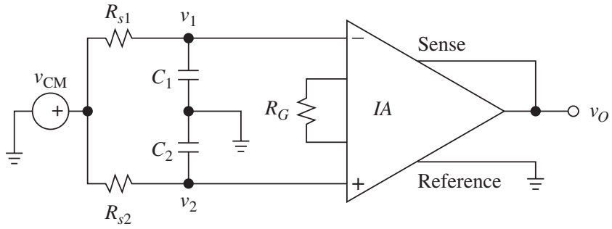
Aplicații ale amplificatoarelor de instrumentație
Gardarea intrărilor (continuare)
Din păcate, din cauza capacității distribuite a cablului, apare o altă problemă și anume degradarea CMRR-ului cu frecvența. Pentru a investiga acest aspect, în figură rezistențele surselor de semnal și capacitățile cablurilor au fost arătate în mod explicit.
Întrucât componenta de mod diferențial a fost presupusă a fi zero, ne așteptăm ca și ieșirea AI să fie egală tot cu zero. În practică, deoarece constantele de timp R_{s1}C₁ și R_{s2}C₂ sunt diferite, orice variație a tensiunii v_{CM} va produce variații de semnal neuniform după (în aval de) rețelele RC, sau v₁≠v₂, rezultând astfel un semnal de eroare diferențial pe care AI îl va amplifica și îl va reproduce la ieșire.

Slide 34
Aplicații ale amplificatoarelor de instrumentație
Gardarea intrărilor (continuare)
Prin urmare, efectul dezechilibrului RC este un semnal de ieșire diferit de zero, în ciuda absenței oricărei componente cu mod diferențial la intrare. Aceasta reprezintă o degradare a CMRR-ului.
CMRR datorat dezechilibrului RC este unde R_{dm}=|R_{s1}-R_{s2}| este dezechilibrul între rezistențele interne ale surselor, C_{cm}=(C₁+C₂)/2 este capacitatea de mod comun între fiecare fir și ecranarea legată la masă, iar f este frecvența componentei de intrare de mod comun.

Slide 35
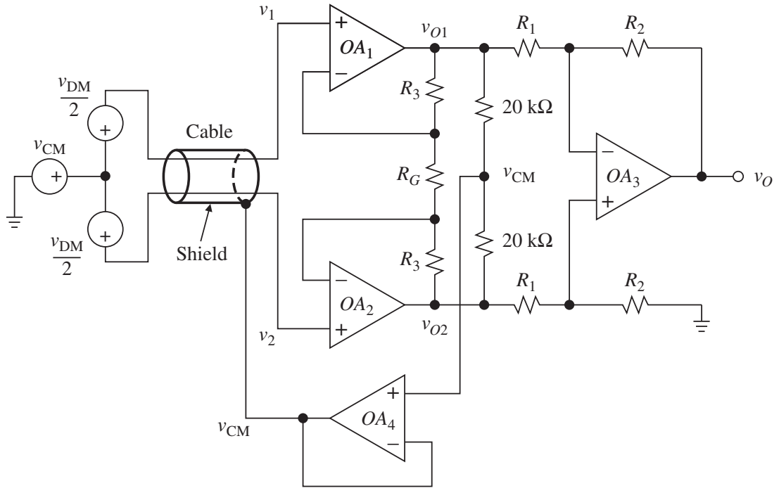
Aplicații ale amplificatoarelor de instrumentație
Gardarea intrărilor (continuare)
Efectul C_{cm} poate fi, într-o primă aproximare, neutralizat prin conectarea ecranului la tensiunea de mod comun, astfel încât să se reducă la zero variația de tensiune de mod comun pe C_{cm}.

Slide 36
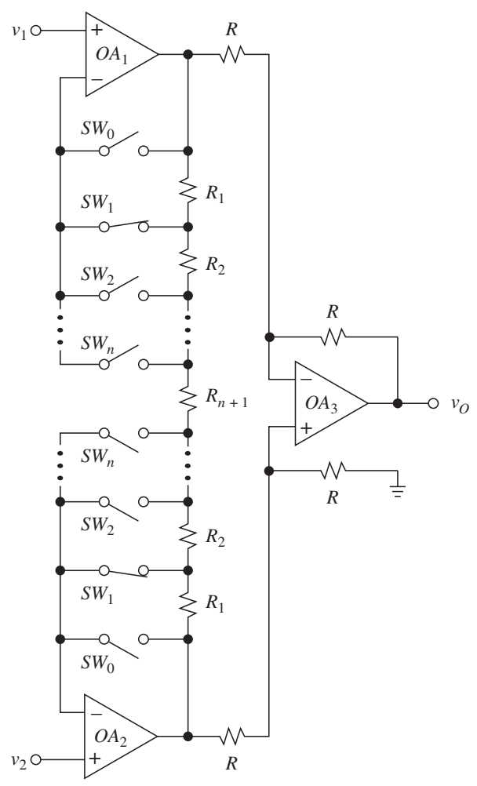
Aplicații ale amplificatoarelor de instrumentație
Câștig programabil digital
În instrumentația automată, cum ar fi sistemele de achiziție de date, este deseori de dorit să se programeze electronic câștigul AI, de obicei cu ajutorul comutatoarelor cu TECJ sau TECMOS.
Metoda descrisă în figură programează câștigul primului etaj, A_{I} folosind un șir simetric de rezistențe și un șir de perechi de comutatoare activate simultan pentru a selecta un anumit câștig.
În orice moment, doar o singură pereche de comutatoare este închisă, toate celelalte fiind deschise.

Slide 37
Aplicații ale amplificatoarelor de instrumentație
Câștig programabil digital
$$A_{I}=1+\frac{R_{outside}}{R_{inside}}$$
$$v_{O}=\left(1+\frac{{2R}_{3}}{R_{G}}\right)\frac{R_{2}}{R_{1}}\left(v_{2}−v_{1}\right)$$
unde R_{inside} este suma rezistențelor situate între cele două întrerupătoare selectate, iar R_{outside} este suma tuturor rezistențelor rămase.
R_{inside}=2(R₂+R₃+…+R_{n})+R_{n+1}
R_{outside}=2R₁

Slide 38
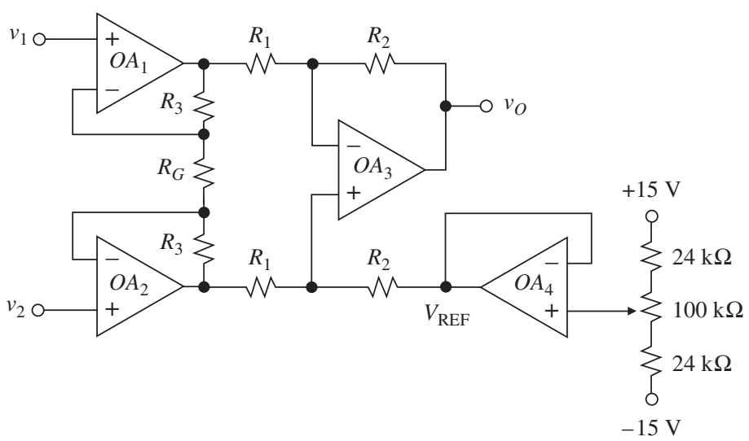
Aplicații ale amplificatoarelor de instrumentație
Introducerea unui offset controlat la ieșirea AI
Există aplicații care necesită introducerea unui offset (decalaj) la ieșirea unui AI, ca atunci când un AI este conectat la un convertor tensiune-frecvență, care necesită o tensiune de intrare cu o singură polaritate.
Deoarece ieșirea AI este de obicei bipolară, aceasta trebuie să fie compensată în mod adecvat pentru a asigura un interval unipolar.

Slide 39
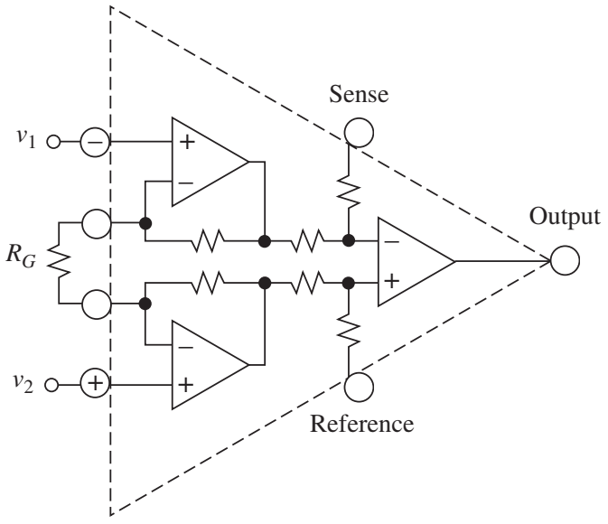
Aplicații ale amplificatoarelor de instrumentație
Introducerea unui offset controlat la ieșirea AI
În circuitul din figură, nodul de referință (Reference) este conecat de tensiunea V_{REF}.
La rândul său, această tensiune este obținută cu ajutorul unui potențiometru și este prelucrată de repetorul realizat cu OA₄, a căruii rezistență scăzută la ieșire împiedică perturbarea echilibrului de punte.

Slide 40
Aplicații ale amplificatoarelor de instrumentație
Introducerea unui offset controlat la ieșirea AI
Prin superpoziție, componenta lui v_{O} dată de V_{REF}, v_{O2}, se scrie
$$v_{O2}=\left(1+\frac{R_{2}}{R_{1}}\right)v_{P}=\frac{R_{1}+R_{2}}{R_{1}}\frac{R_{1}}{R_{1}+R_{2}}V_{REF}=V_{REF}$$
și astfel
v_{P}
$$v_{O}=A\left(v_{2}−v_{1}\right)+V_{REF}$$

Slide 41
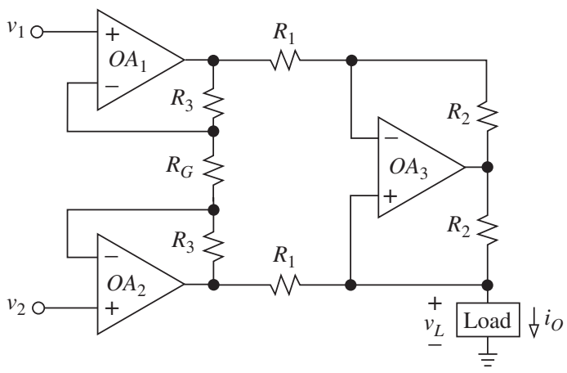
Aplicații ale amplificatoarelor de instrumentație
AI cu ieșire de curent
Prin transformarea celui de al doilea etaj într-un circuit Howland, în modul descris în figură, putem configura AI cu 3 AO pentru funcționarea în curent la ieșire.
Acest tip de funcționare este de dorit atunci când se transmit semnale pe fire lungi, deoarece rezistența firului nu degradează semnalele de curent.

Slide 42
Aplicații ale amplificatoarelor de instrumentație
AI cu ieșire de curent
dacă se consideră îndeplinită condiția de punte echilibrată, rezultă
$$v_{O}=\frac{1+{2R_{3}}/{R_{G}}}{R_{1}}\left(v_{2}−v_{1}\right)$$

Slide 43
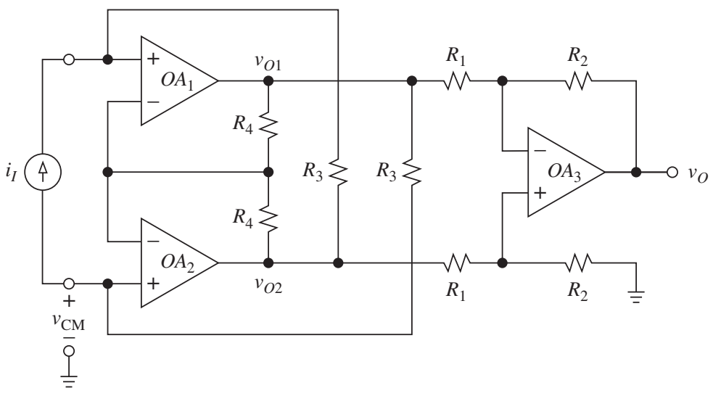
Aplicații ale amplificatoarelor de instrumentație
AI cu intrare de curent
În instrumentația cu buclă de curent apare nevoia de a detecta un curent flotant și de a-l transforma în tensiune.
Pentru a evita perturbarea caracteristicilor buclei, este de dorit ca circuitul în aval să apară ca un scurtcircuit virtual.
Un AI poate fi din nou modificat în mod adecvat pentru a răspunde acestei cerințe.
În figură observăm că OA1 și OA2 forțează tensiunile la pinii lor de intrare pentru a urmări tensiunea de mod comun, v_{CM}, asigurând astfel 0V pe sursa de intrare.

Slide 44
Aplicații ale amplificatoarelor de instrumentație
AI cu intrare de curent
Conform teoremei a 2-a lui Kirchhoff și legii lui Ohm,
Combinând, obținem
$$v_{O2}=v_{CM}−i_{I}R_{3}$$
$$v_{O1}=v_{CM}+i_{I}R_{3}$$
$$v_{O}=−\frac{2R_{2}}{R_{1}}R_{3}i_{I}$$

Slide 45
Amplificatoare de instrumentație
Amplificatoare pentru traductoare în punte
Traductoarele rezistive sunt dispozitive a căror rezistență variază ca urmare a unor condiții de mediu, cum ar fi temperatura (termistori, detectoare de temperatură rezistive - DTR), lumină (fotorezistoare), tensiune mecanică (tensometre) și presiune (traductoare piezorezistive).
Prin introducerea acestor dispozitive într-un circuit, este posibil să se producă un semnal electric care, după o condiționare adecvată, poate fi utilizat pentru a monitoriza și controla procesul fizic care are efect asupra traductorului.

Slide 46
Amplificatoare de instrumentație
Rezistențele traductorului sunt exprimate sub forma R+ΔR, unde R este rezistența la o anumită stare de referință, cum ar fi 0°C în cazul traductoarelor de temperatură sau absența solicitării mecanice în cazul tensometrelor, iar ΔR reprezintă abaterea de la valoarea de referință ca urmare a modificării condițiilor fizice care afectează traductorul.
Rezistențele traductorului sunt, de asemenea, exprimate în forma alternativă R(1+δ), unde δ=ΔR/R reprezintă abaterea fracțională.
Înmulțirea lui δ cu 100 reprezintă abaterea procentuală.

Slide 47
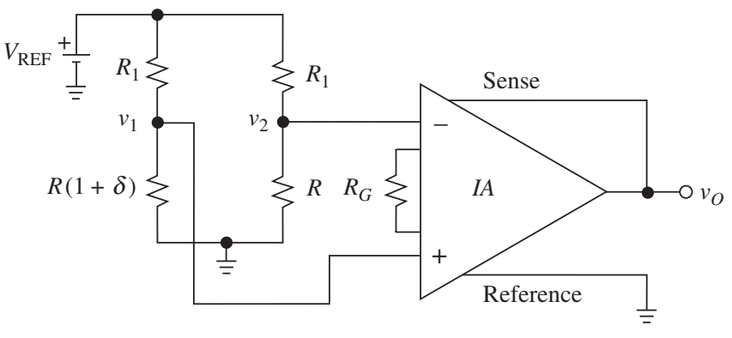
Amplificatoare de instrumentație
Traductor în punte și AI
$$v_{1}=\frac{R\left(1+δ\right)}{R_{1}+R\left(1+δ\right)}V_{REF}$$
$$v_{2}=\frac{R}{R_{1}+R}V_{REF}$$
$$v_{O}=A\left(v_{1}−v_{2}\right)$$
Obs.: cele două divizoare de tensiune sunt denumite brațele punții

Slide 48
Amplificatoare de instrumentație
$$v_{1}=\frac{R\left(1+δ\right)}{R_{1}+R\left(1+δ\right)}V_{REF}$$
$$v_{2}=\frac{R}{R_{1}+R}V_{REF}$$
$$v_{O}=A\left(v_{1}−v_{2}\right)$$
Traductor în punte și AI
Pentru δ<<1, ceea ce se întâmplă frecvent
$$v_{O}≅\frac{AV_{REF}}{2+{R_{1}}/R+R/{R_{1}}}δ$$
sau dacă R=R₁
$$v_{O}=\frac{AV_{REF}}{4}δ$$
Obs.: cele două divizoare de tensiune sunt denumite brațele punții

Slide 49
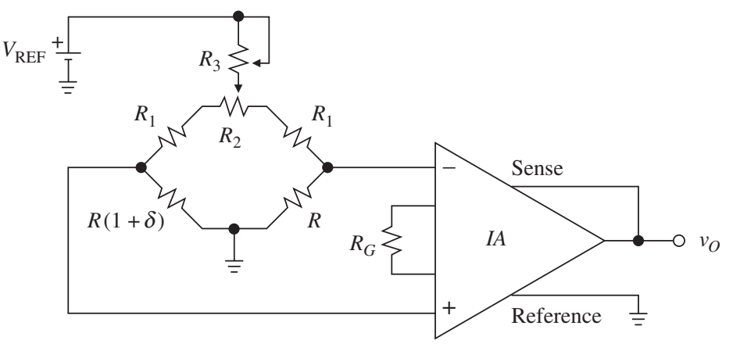
Amplificatoare de instrumentație
Traductor în punte și AI – calibrarea punții
Cu ΔR=0, puntea traductorului trebuie să fie echilibrată și să producă o diferență de tensiune zero între bornele sale.
În practică, din cauza toleranțelor de rezistență, inclusiv a toleranței la valoarea de referință a traductorului, puntea se poate dezechilibra și ar trebui inclus un trimmer care s-o echilibreze.
Mai mult decât atât, toleranțele rezistențelor și ale tensiunii de referință V_{REF} vor afecta sensibilitatea punții (v₁-v₂)/δ, creând astfel și necesitatea ajustării acestui parametru.

Slide 50
Amplificatoare de instrumentație
Traductor în punte și AI – calibrarea punții
În figură se prezintă un circuit care permite ambele ajustări.
Modificând cursorul potențiometrului R₂ în jurul poziției mediane, se va atribui mai multă rezistență unui braț al punții și mai puțină rezistență celuilalt braț, permițând astfel compensarea nepotrivirilor lor inerente.
Modificând cursorul potențiometrului R₃ se poate schimba curentul prin punte și, prin urmare, mărimea variației de tensiune produsă de traductor, permițând astfel ajustarea sensibilității.

Slide 51
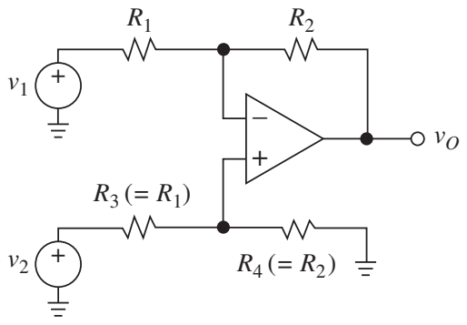
Problemă
Dacă se consideră că valorile reale de rezistență din figură sunt R₁=1,01kΩ, R₂=99,7kΩ, R₃=0,995kΩ și R₄=102kΩ, estimați valorile pentru A_{dm}, A_{cm} și CMRR_{dB}.

Slide 52
Rezolvare
Se aplică superpoziția
Dacă se ține seama de mărimile de mod diferențial și de mod comun, v_{O} se scrie unde
$$v_{O}=\frac{R_{4}}{R_{3}+R_{4}}\left(1+\frac{R_{2}}{R_{1}}\right)v_{2}−\frac{R_{2}}{R_{1}}v_{1}=A_{2}v_{2}−A_{1}v_{1}$$
$$v_{O}=A_{dm}v_{DM}+A_{cm}v_{CM}$$
$$v_{DM}=v_{2}−v_{1}$$
$$v_{CM}={\left(v_{1}+v_{2}\right)}/2$$

Slide 53
Rezolvare
$$v_{O}=A_{dm}v_{DM}+A_{cm}v_{CM}$$
$$v_{DM}=v_{2}−v_{1}$$
$$v_{CM}={\left(v_{1}+v_{2}\right)}/2$$
$$v_{O}=\frac{R_{4}}{R_{3}+R_{4}}\left(1+\frac{R_{2}}{R_{1}}\right)v_{2}−\frac{R_{2}}{R_{1}}v_{1}=A_{2}v_{2}−A_{1}v_{1}$$
Prin înlocuire
Prin identificare
$$v_{O}=A_{dm}\left(v_{2}−v_{1}\right)+A_{cm}{\left(v_{1}+v_{2}\right)}/2=\left(A_{dm}+{A_{cm}}/2\right)v_{2}−\left(A_{dm}−{A_{cm}}/2\right)v_{1}$$
$$A_{1}=A_{dm}−{A_{cm}}/2$$
$$A_{dm}={\left(A_{1}+A_{2}\right)}/2$$
rezultă
$$A_{2}=A_{dm}+{A_{cm}}/2$$
$$A_{cm}=A_{2}−A_{1}$$

Slide 54
Rezolvare
$$v_{O}=A_{dm}v_{DM}+A_{cm}v_{CM}$$
$$v_{DM}=v_{2}−v_{1}$$
$$v_{CM}={\left(v_{1}+v_{2}\right)}/2$$
$$v_{O}=\frac{R_{4}}{R_{3}+R_{4}}\left(1+\frac{R_{2}}{R_{1}}\right)v_{2}−\frac{R_{2}}{R_{1}}v_{1}=A_{2}v_{2}−A_{1}v_{1}$$
Amplificările se scriu
$$A_{2}=\frac{R_{4}}{R_{3}+R_{4}}\left(1+\frac{R_{2}}{R_{1}}\right)=\frac{102k}{0.995k+102k}\left(1+\frac{99.7k}{1.01k}\right)=98.75$$
$$A_{dm}={\left(A_{1}+A_{2}\right)}/2$$
$$A_{cm}=A_{2}−A_{1}$$
$$A_{1}=\frac{R_{2}}{R_{1}}=\frac{99.7k}{1.01k}=98.71$$
$$A_{dm}=\frac{98.71+98.75}{2}=98.73$$
$$A_{cm}=98.75−98.71=0.04$$
$${CMRR}_{dB}=20\log_{10}\frac{A_{dm}}{A_{cm}}=20\log_{10}\frac{98.73}{0.04}=67.85dB$$

